Slide 1

הצגת הפרויקט
פרויקט גמר בהנדסת תוכנה
מנחה-
מיכאל קיפלברג
סטודנטים-
דוד אביגד
ענבר תקדים
תבור כהן

Slide 2
הרעיון:
מערכת חברתית שיתופית שתפתור את מצוקת החניה והמרדף אחר חניות פנויות.
משתמשים יוכלו לקבל דיווחים בזמן אמת ובו זמנית לדווח על חניות פנויות לטובת כולם.
לכל משתמש יהיה חשבון המכיל את ה- Smarties
REQUEST = -1 Smarties
RESPONSE = +1 Smarites
מבוא

Slide 3
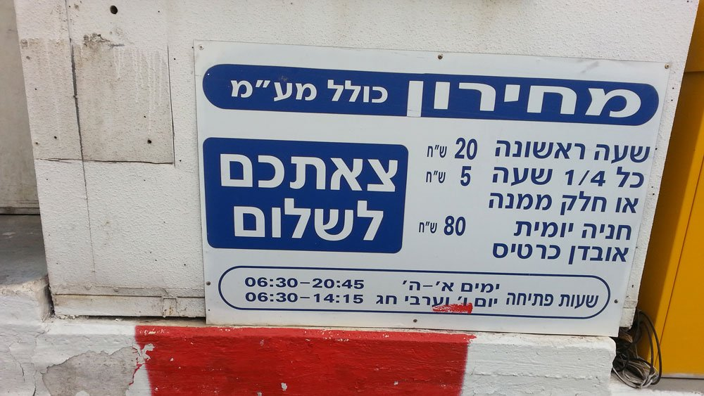
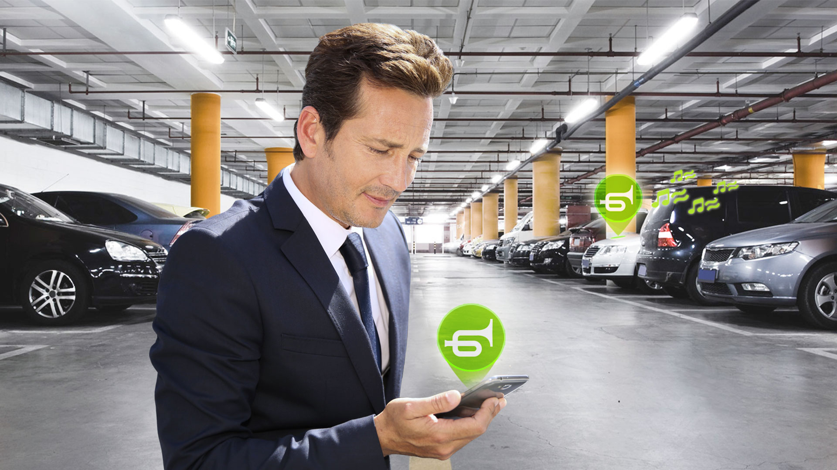
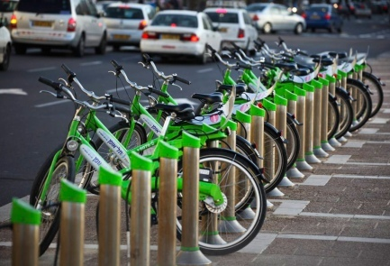
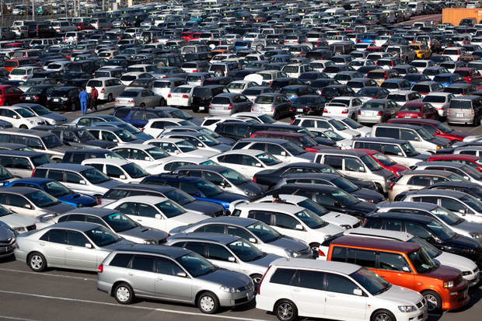
שנאלצת לוותר על
נסיעה בגלל חנייה?
מוכר לך…?!
שאמרת למישהו שישמור לך את החנייה עד שאתה מגיע?
שאיחרת לפגישה
בגלל חנייה?
שהלכת לעמדת "תל-אופן" והעדפת להשאיר את הרכב בבית?

Slide 4
הבעיה והצורך
מספר כלי הרכב גדל מדי שנה
מספר החניות נשאר זהה
אין גוף מוסמך שמתמודד עם בעיה זו
אנשים רבים נמנעים מנסיעה ברכבם
תחבורה ציבורית לא נותנת מענה מספק ( זמני הגעה, משך נסיעה ארוכה)
נהגים מבזבזים זמן רב בחיפוש חנייה
נהגים מבזבזים אנרגיות בחיפוש חנייה
נהגים מבזבזים כסף בחיפוש חנייה

Slide 5
מטרות
מטרת העל-
המערכת תכיל דיווחים מהמשתמשים אודות חניות פנויות הפרוסות במרחב, ותיתן מידע זה למשתמש אשר מחפש חניה באזור הרלוונטי.
איך נעשה זאת?
משתמשים יוכלו לקבל דיווחים בזמן אמת ובו זמנית לדווח על חניות פנויות לטובת כולם.

Slide 6
מטרות משנה:
ניווט הנהג לחנייה הפנויה
בקשת חנייה עתידית לפי מיקום וזמן
דיווח על חנייה שתתפנה בעתיד לפי מיקום וזמן
כלי פרסום לחניות בבעלות פרטית
מטרות

Slide 7
הגישה לפתרון
המערכת תהיה אפליקציה היברידית.
כאשר משתמש מזהה חניה פנויה ב״אזור״ (AREA) הוא יכול לדווח עליה
המערכת תשמור את כל הדיווחים ב״מוקד העדכונים״
כשמשתמש מחפש חניה פנויה הוא מעלה בקשה לחניה ב״אזור״
המשתמש מקבל רשימת עדכונים הממוינת לפי סדר זמני העדכון.
כמו כן, משתמשים באותו ה״אזור״ מקבלים התראה
אם הם מפנים חניה הם מדווחים על ״חנייה פנויה״
קיימת אופציה לבקשת חניה עתידית / דיווח על פינוי חניה עתידית.

Slide 8






הכירו את ליטל 25, אבן גבירול, ת״א
סטודנטית ועובדת במשמרות במשרה חלקית.
תרחישים
#1
מגיעה בערב מאוחר בשעות בהן אין חנייה
מפעילה את האפליקציה ושולחת ״REQUEST״
REQUEST = 1 $MARTIES

Slide 9




ירון 36, אבן גבירול, ת״א
מפתח תוכנה בהייטק
תרחישים
#1
יוצא עם הכלב לסיבוב ומזהה חנייה פנויה
מקבל התראה שמישהו באזור שלו מחפש חנייה

Slide 10


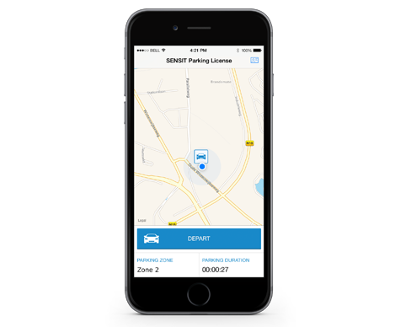
תרחישים
#1
ירון שולח ״RESPONSE״
האפליקציה מנווטת את ליטל לחניה הפנויה

Slide 11


תרחישים
#1
ליטל שולחת "TNX" לירון
RESPONSE = 1 SMARTIES

Slide 12





תרחישים
#2
הכירו את יותם 38, פרישמן, נהריה
מהנדס תוכנה בכיר בחברת הייטק ידועה במרכז.
עובד בשעות קבועות. כל יום עד 15:00
מדווח על פינוי החנייה שלו בשעה 15:05
ננעץ נעץ חניה פנויה על המפה

Slide 13

תרחישים
#2
רונן 48, מרכז.
מרצה באוניברסיטה
נכנס לאפליקציה ב-12:00 כדי לראות מה מתפנה
REQUEST = 1 $MARTIES
רונן יקבל תזכורת סמוך לשעת פינוי החנייה

Slide 14

תרחישים
#2
מגיע הביתה ב-15:00
מחנה את רכבו במקום יותם

Slide 15
תרחישים
#2
רונן שולח "TNX" ליותם
RESPONSE = 1 $MARTIES

Slide 16


Pango - מאפשרת לשלם עבור חנייה ישירות מהטלפון הנייד.
SmartPark מאפשרת את מציאת החנייה והניווט אליה
PinkPark -מאפשרת למשתמש להציע את החנייה שלו בתשלום.
SmartPark אפליקציה שיתופית מבוססת דיווחים המאפשרת חנייה מזדמנת שאינה קבועה ללא עלות*
סקר שוק

